Slide 1
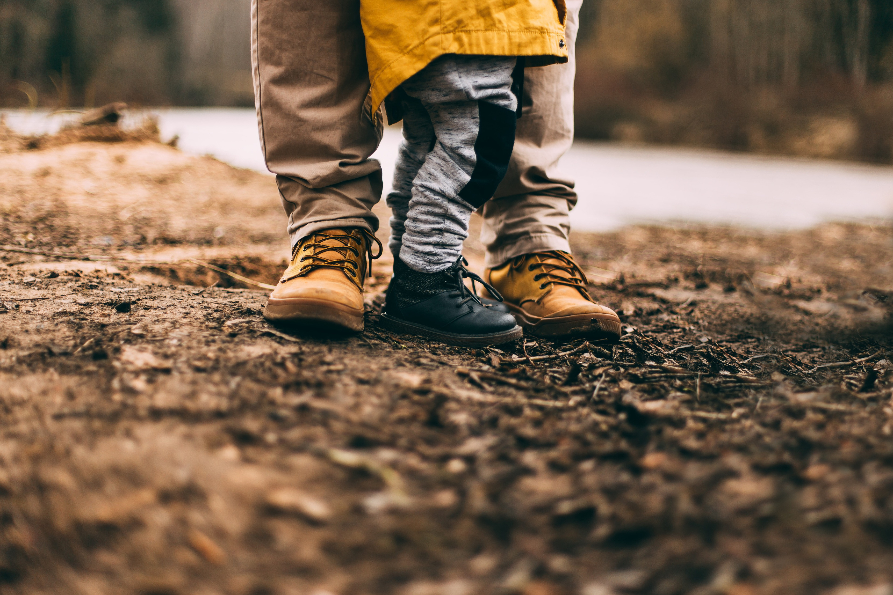
Trygghet Ur Stöd
Tema
Konflikter

Slide 2
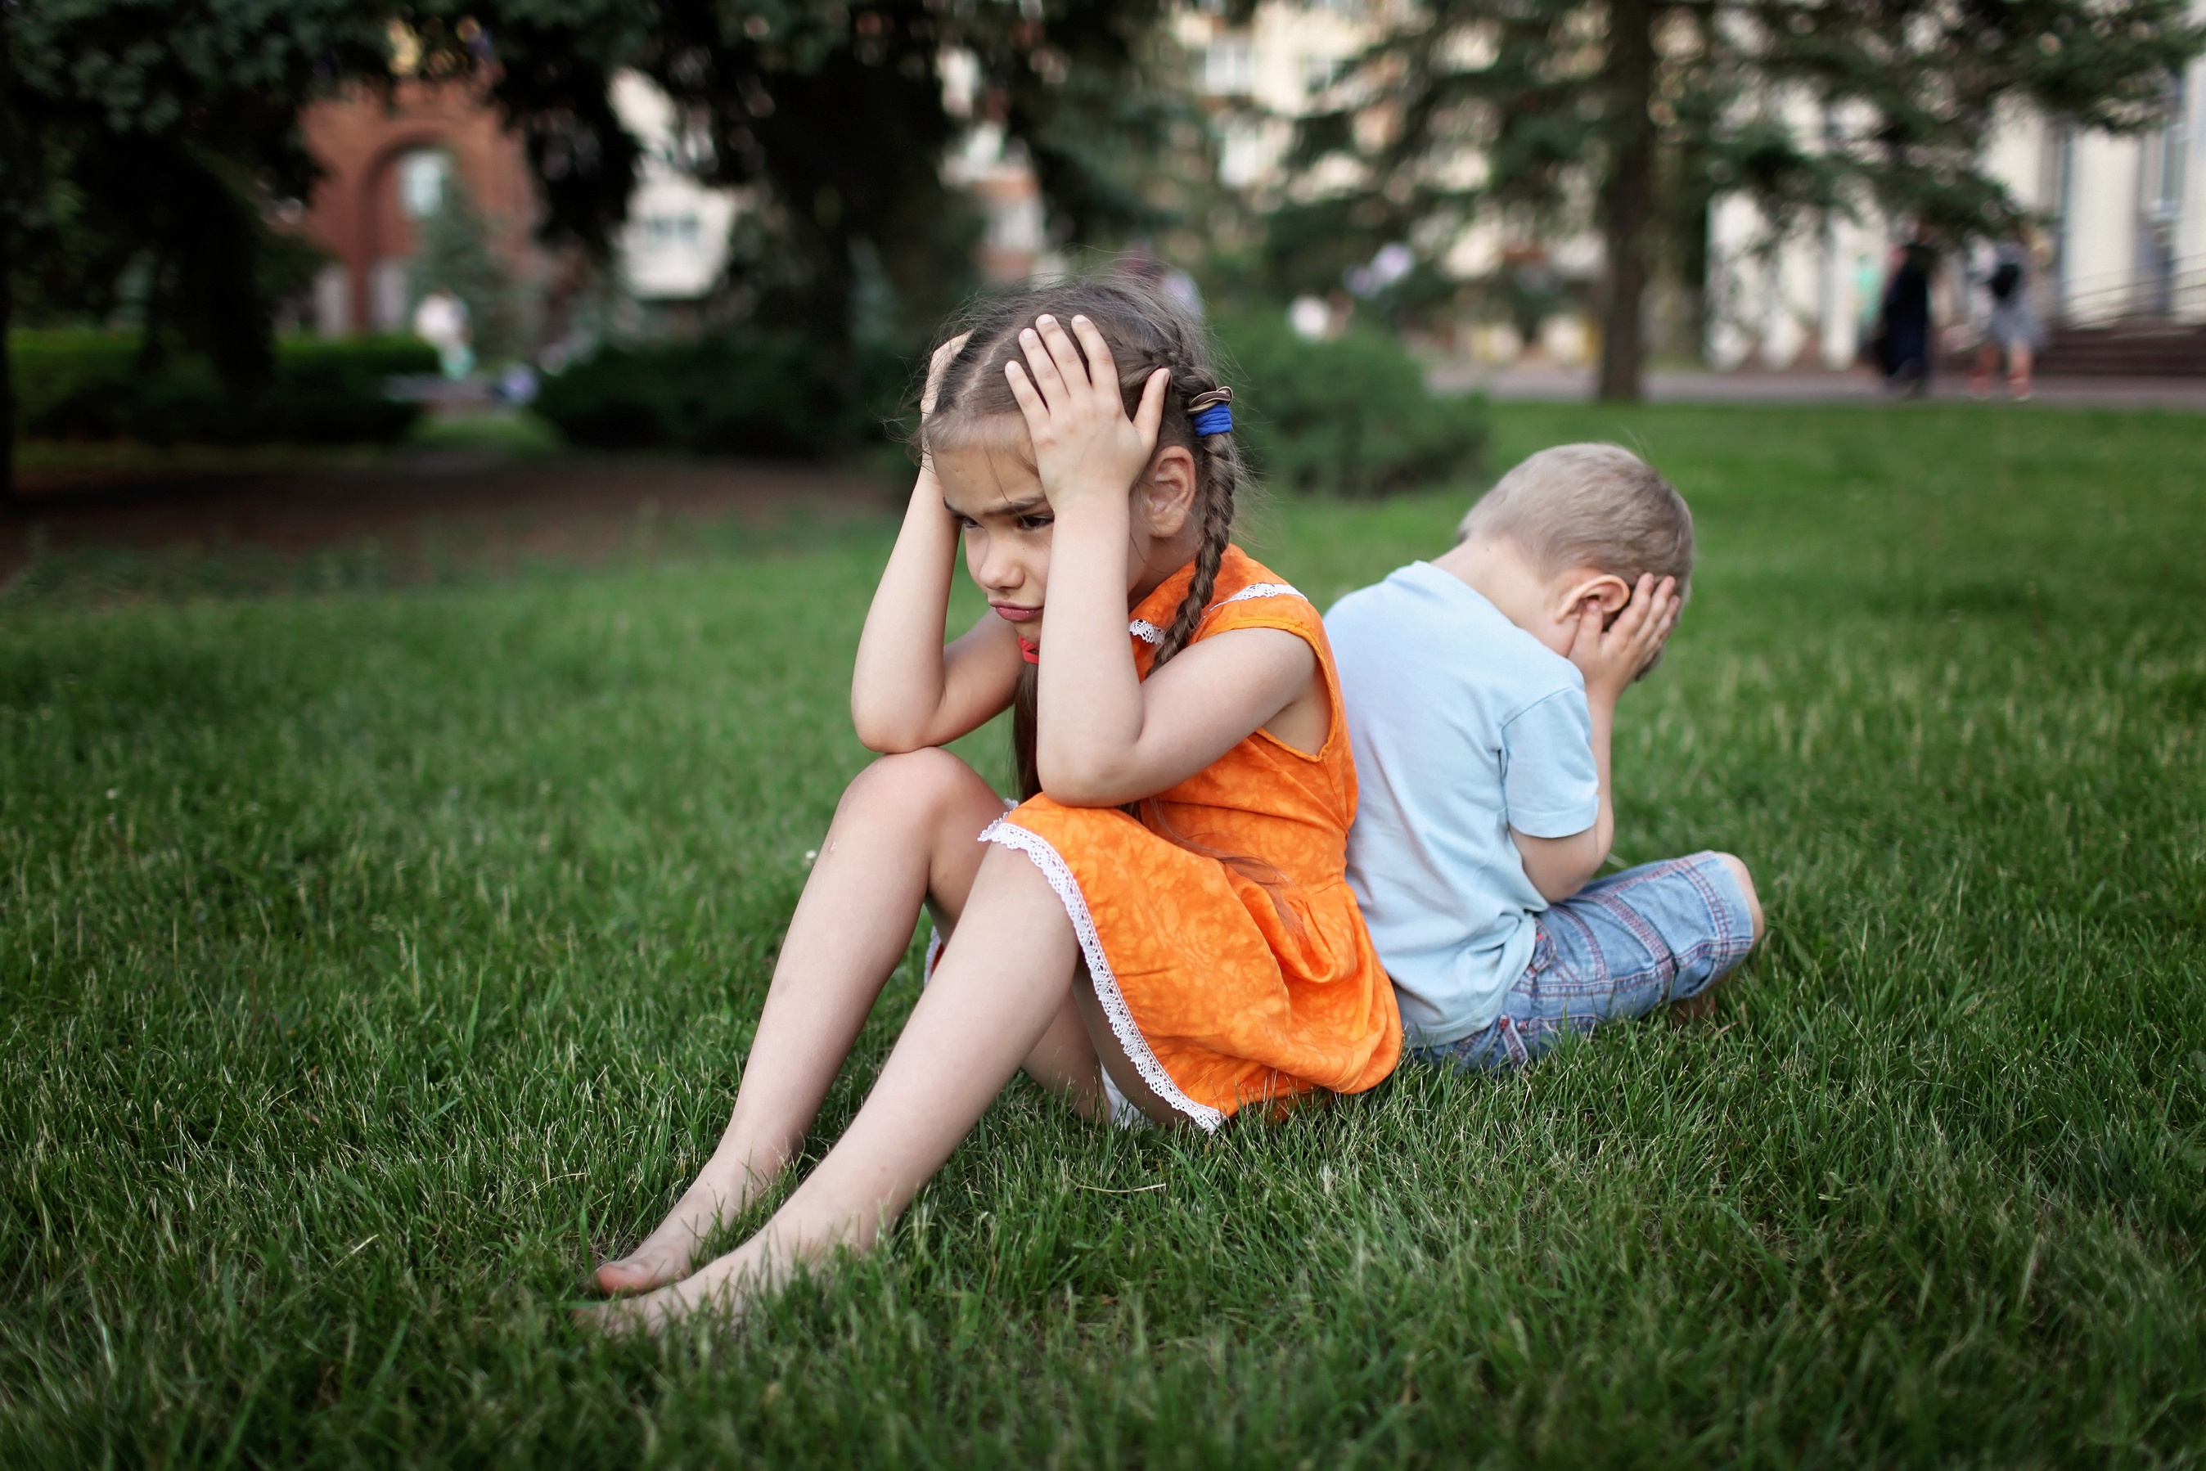
Trygghet Ur Stöd.
Vad är en konflikt?
När vi har olika…
Behov Viljor Värderingar Kunskap
… och inte direkt kan hitta en lösning

Slide 3
Trygghet Ur Stöd.
Vad är en konflikt? Fortsättning
Konflikter är oundvikliga. Konflikter är en del av barnets utveckling. Barn behöver få lära sig olika sätt att lösa konflikter i en trygg miljö. Att kunna lösa konflikter är grundläggande för långvariga relationer.
‘
Forskning visar att det är först i 25-års ålder som hjärnan är färdigutvecklad, när det gäller konsekvenstänk, beslutsfattande och problemlösning.
En konfliktsituation mellan barn och förälder är därför ojämlik och ansvaret blir förälderns att hantera situationen och komma vidare.

Slide 4
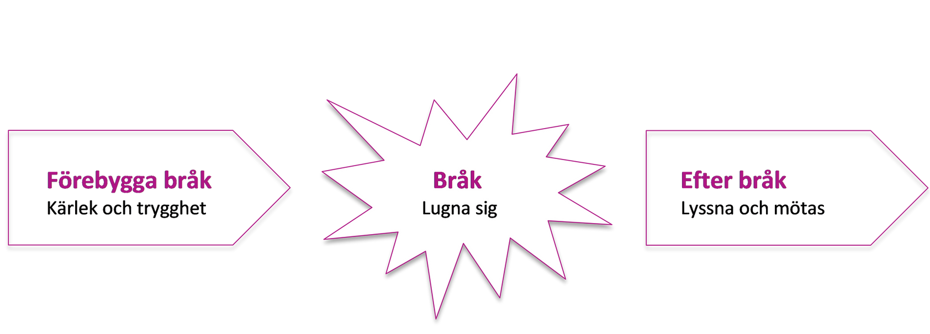
Trygghet Ur Stöd.

Slide 5
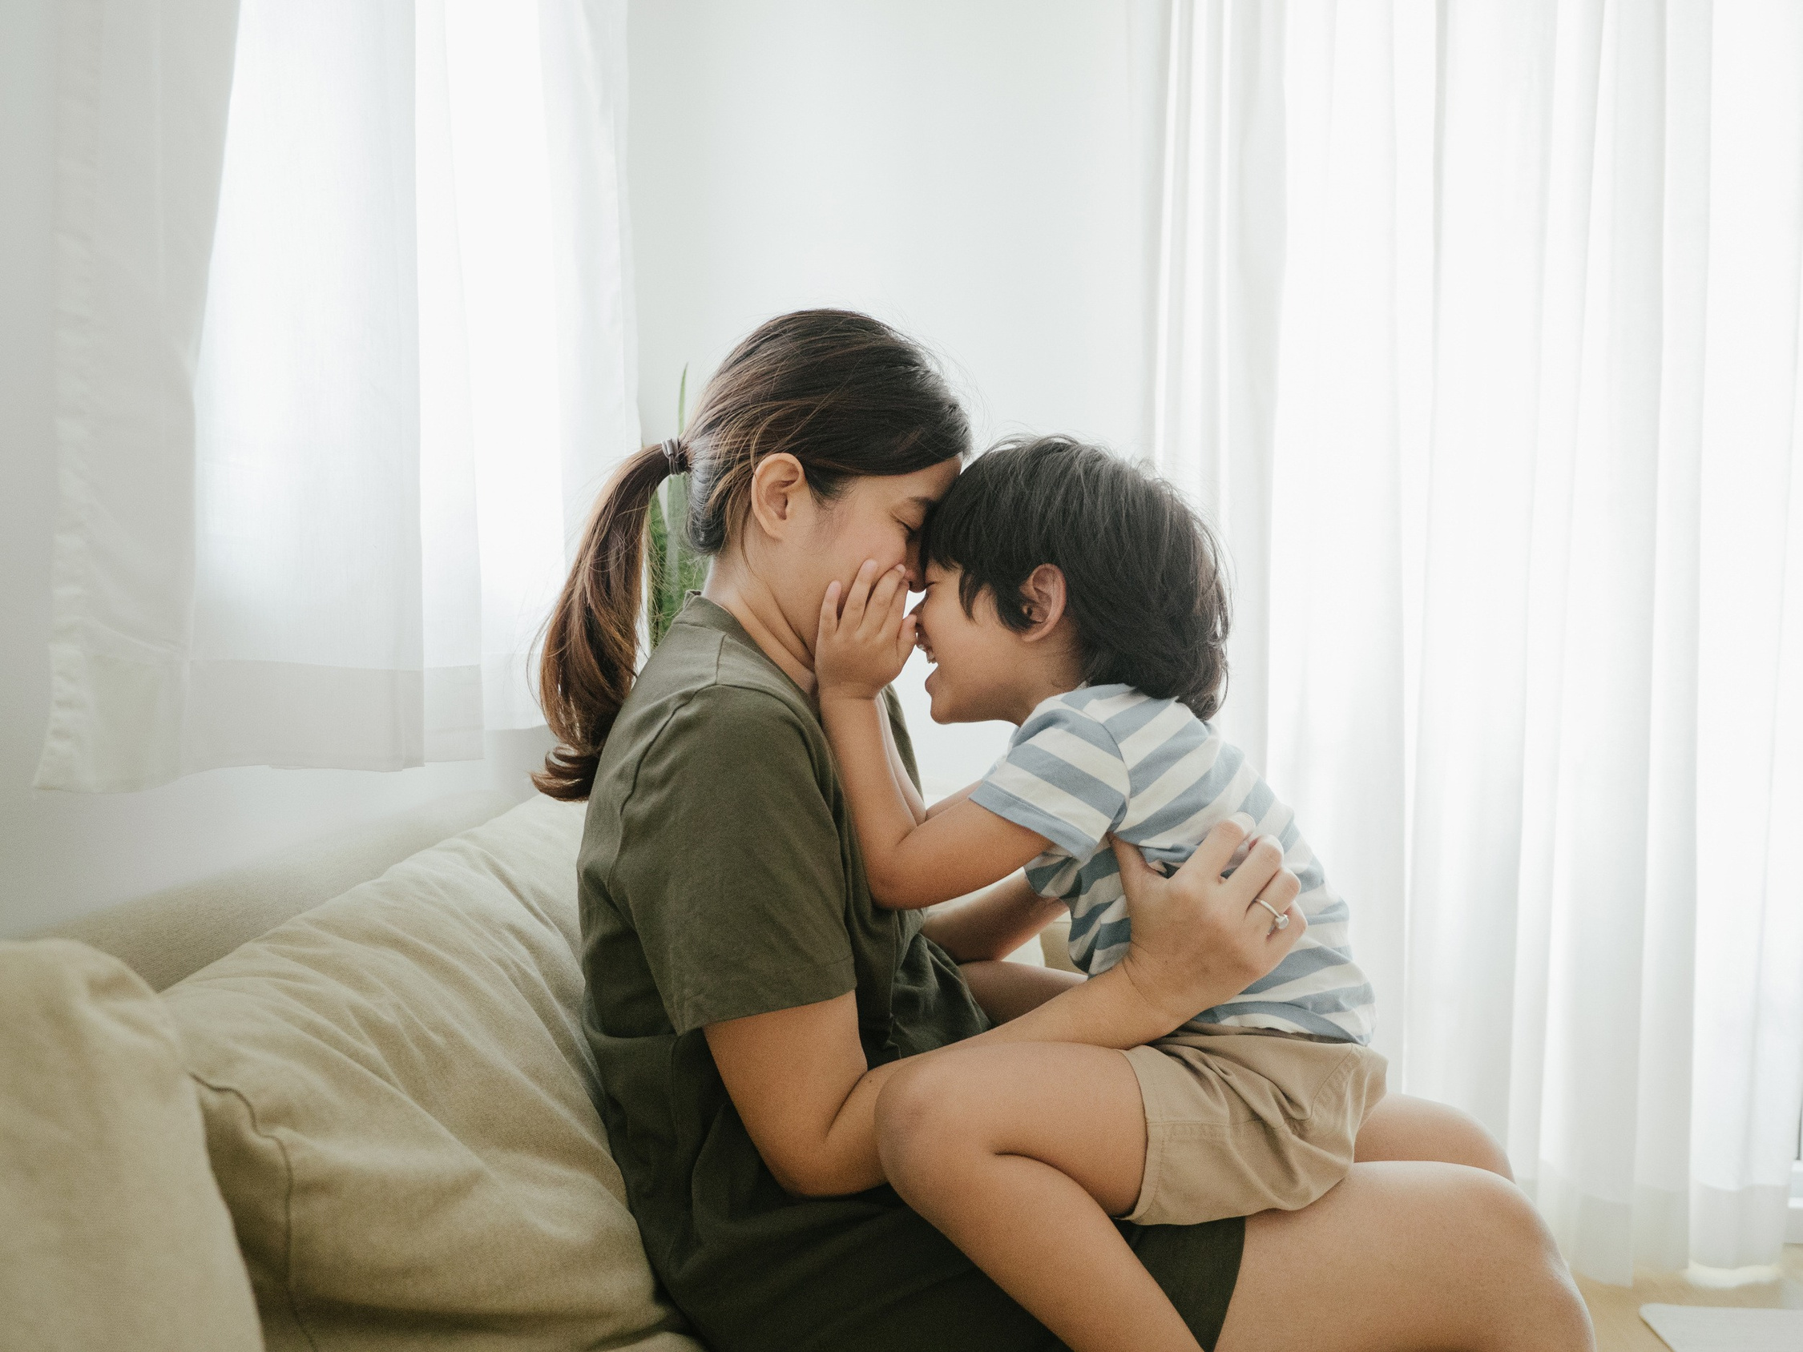
Trygghet Ur Stöd.
Förebygga bråk
Ge barnet kärlek och trygghet. Anpassa kraven på dig själv och barnet. Rutiner ger färre konflikter och bråk. Tänk ut när det oftast blir bråk, kan du göra något annorlunda? Tänk ut sätt att lugna dig vid konflikter och bråk. Ta hand om dina egna och barnets behov.

Slide 6
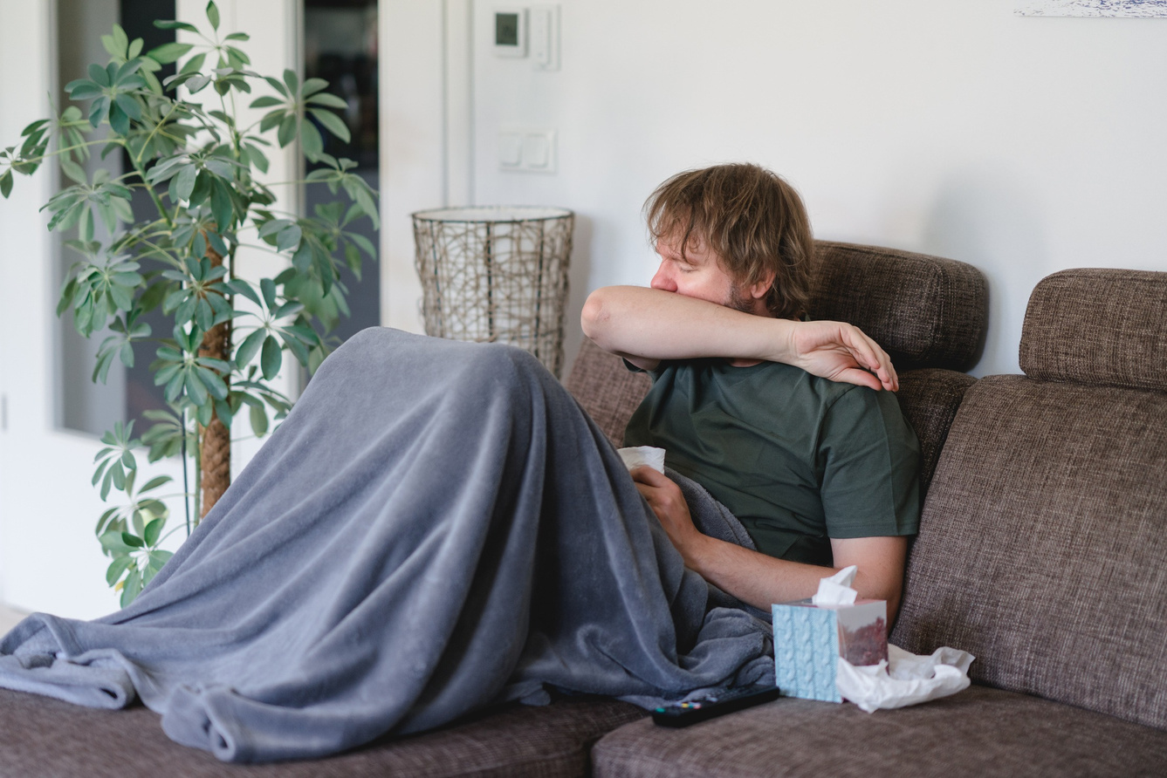
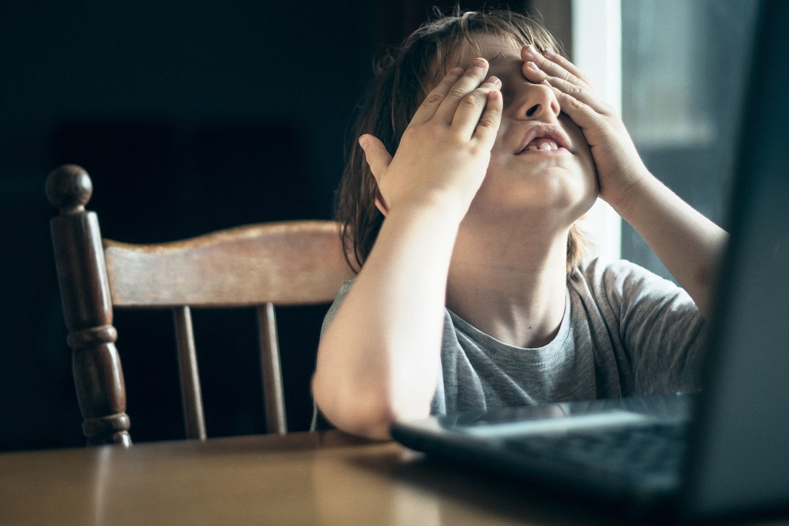
Trygghet Ur Stöd.
Barnet
Trött Hungrig Utvecklingsfas/stress Sjuk Har andra behov som inte mötts Har för höga krav för sin mognad
Föräldern
Trött Stressad Sjuk

Slide 7
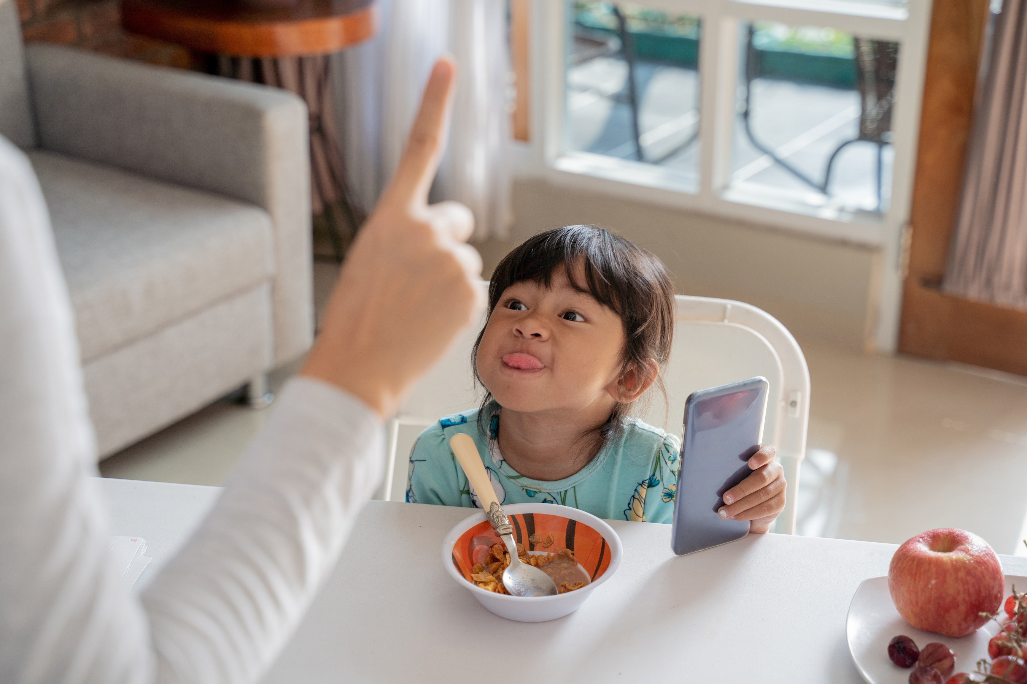
Trygghet Ur Stöd.
Bråk
Bråk händer, så är det bara.
Prova strategier för att lugna dig, till exempel genom att sänka röstläget, gå undan eller ta ett djupt andetag. Det går inte att reda ut en konflikt när du eller ditt barn är upprört. Du får bara acceptera att du i stunden inte kan lösa det svåra.
Detta är grunderna i lågaffektivt bemötande.

Slide 8
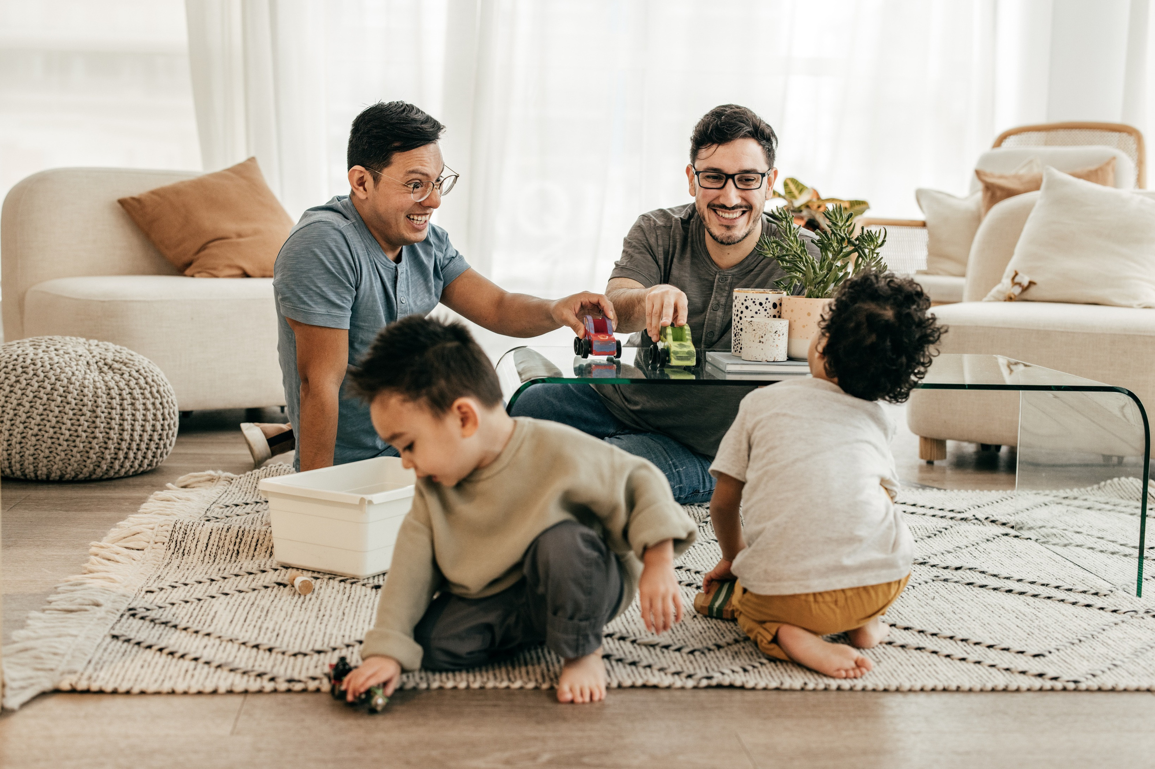
Trygghet Ur Stöd.
Efter bråk
Hitta tillbaka till varandra och relationen Prata om vad som hände
Hur kan vi förhindra ytterligare bråk?

